Slide 1
BÀI 4: PHÉP NHÂN, PHÉP CHIA CÁC SỐ TỰ NHIÊN
( TIẾT 1 )

Slide 2
NỘI DUNG
1
PHÉP NHÂN SỐ TỰ NHIÊN
2
PHÉP CHIA SỐ TỰ NHIÊN

Slide 3
MỞ ĐẦU

Slide 4
PHIẾU BÀI TẬP
Câu 1: Nhắc lại cách tính diện tích hình chữ nhật ?
Câu 2: Em hãy tính diện tích các thửa ruộng có dạng hình chữ nhật với các kích thước như sau và điền kết qủa và bảng dưới đây:
Chiều dài là 8m, chiều rộng là 6m.
Chiều dài là 10m, chiều rộng là 7m
Chiều dài là 15m, chiều rộng là 10m.

Slide 5
ĐÁP ÁN PHIẾU BÀI TẬP
Câu 1: Muốn tính diện tích hình chữ nhật, ta lấy chiều dài nhân chiều rộng.
Câu 2:
a) Diện tích hình chữ nhật có chiều dài là 8m, chiều rộng là 6m là: $86=48$ m²
b) Diện tích hình chữ nhật có chiều dài là 10m, chiều rộng là 7m là: $107=70$ m²
c) Diện tích hình chữ nhật có chiều dài là 15m, chiều rộng là 10m là: $1510=150$ m²

Slide 6
HÌNH THÀNH KIẾN THỨC

Slide 7
Bài 4 – Tiết 1: Phép nhân, phép chia các số tự nhiên
Phép nhân.
Tích của hai số tự nhiên $a × b = c$
(Thừa số)
(Thừa số)
(Tích)
Quy ước:
Trong một tích, ta có thể thay dấu “$×$’’ bằng dấu chấm “ . ”
Chẳng hạn: $12×5 = 12 . 5$
Trong các tích mà các thừa số đều bằng chữ hoặc chỉ có 1 thừa số bằng số, ta có thể không cần viết dấu nhân giữa các thừa số.
Chẳng hạn: $a×b = ab$ ; $4.a.b = 4ab$
Ví dụ: Tính $152 × 213$
Ta có: $152 × 213 = 32376$

Slide 8
Bài 4 – Tiết 1: Phép nhân, phép chia các số tự nhiên
Bài tập 1: Tính
$a) 175×312$ $b) 341×157$
Giải
1
7
5
3
4
1


3
1
2
1
5
7
3
5
0
2
3
8
7
1
7
5
1
7
0
5
5
2
5
3
4
1
5
4
6
0
0
5
3
5
3
7

Slide 9
Bài 4 – Tiết 1: Phép nhân, phép chia các số tự nhiên
PHÉP NHÂN
2. Tính chất của phép nhân
Tính chất | Mô tả bằng kí hiệu
Giao hoán | $$a.b=b.a$$
Kết hợp | $$\left(a.b\right).c=a.(b.c)$$
Nhân với số 1 | $$a.1=1.a=a$$
Phân phối của phép nhân đối với phép cộng và phép trừ | $$a\left(b+c\right)=a.b+a.c$$ $$a\left(b−c\right)=a.b−a.c$$

Slide 10
Bài 4 – Tiết 1: Phép nhân, phép chia các số tự nhiên
Bài tập 2: Tính bằng cách hợp lí.
a) $250.1476 .4$ b) $189.509−189.409$
Giải
$$a) 250⋅1476.4$$
b) $189.509−189.409$
$=(250⋅4)⋅1476$
$$=189.(509−409)$$
$$=1000⋅1476$$
$$=189.100$$
$$=1476000$$
$$=18900$$

Slide 11
Bài 4 – Tiết 1: Phép nhân, phép chia các số tự nhiên
120
119
118
117
116
115
114
113
112
111
110
109
108
107
106
105
104
103
102
101
100
99
98
97
96
95
94
93
92
91
90
89
88
87
86
85
84
83
82
81
80
79
78
77
76
75
74
73
72
71
70
69
68
67
66
65
64
63
62
61
60
59
58
57
56
55
54
53
52
51
50
49
48
47
46
45
44
43
42
41
40
39
38
37
36
35
34
33
32
31
30
29
28
27
26
25
24
23
22
21
20
19
18
17
16
15
14
13
12
11
10
9
8
7
6
5
4
3
2
1
Luyện tập 3: Một gia đình có nuôi $80$ con gà. Biết trung bình một con gà ăn $105g$ thức ăn trong một ngày. Gia đình đó cần bao nhiêu ki – lô – gam thức ăn cho đàn gà ăn trong $10$ ngày?
Giải
Khối lượng thức ăn mà 80 con gà ăn trong một ngày là:
$$80.105=8400g$$
Khối lượng thức ăn 80 con gà ăn trong 10 ngày là:
$$8400.10=84000g$$
Đổi: $84000g=84 kg$

Slide 12
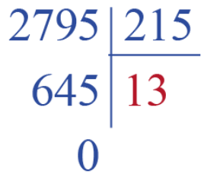
Bài 4 – Tiết 1: Phép nhân, phép chia các số tự nhiên
II. Phép chia
1. Phép chia hết
$$a : b = c (b≠0)$$
(Số bị chia)
(Số chia)
(Thương)
Lưu ý:
Nếu $a : b = q$ thì $a= bq$
Nếu $a: b = q$ và thì $a : q = b$
Vậy:

Slide 13
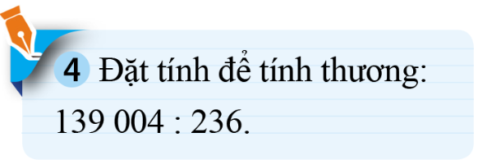
Bài 4 – Tiết 1: Phép nhân, phép chia các số tự nhiên
Ví dụ 3. Đặt tính để tính thương $14732:116$
Trả lời
$$14732$$ | $$116$$
$$313$$ $812$ $0$ | $$127$$
$$139004$$ | $$236$$
$$2100$$ $2124$ $0$ | $$589$$
Vậy: $14732:116=127$
Vậy: $139004:236=589$

Slide 14
Bài 4 – Tiết 1: Phép nhân, phép chia các số tự nhiên
II. PHÉP CHIA
2. Phép chia có dư
Cho hai số tự nhiên $a$ và $b$ với $b≠0$ . Khi đó luôn tìm được đúng hai số tự nhiên $q$ và $r$ sao cho $a=b.q+r$, trong đó $0≤r<b$
Lưu ý:
Khi $r=0$ ta có phép chia hết
Khi $r≠0$ ta có phép chia có dư. Ta nói: a chia cho b được thường là q và số dư là r. Kí hiệu: $a=b.q$ (dư r).

Slide 15
Bài 4 – Tiết 1: Phép nhân, phép chia các số tự nhiên
II. PHÉP CHIA
2. Phép chia có dư
Ví dụ 4. Đặt tính để tính thương và số dư của phép chia:
$2542:34$
$2542$ | $$34$$
$162$ $26$ | $$74$$
Vậy $2542:34=74$ dư $26$
Vậy (dư 5)

Slide 16
Bài 4 – Tiết 1: Phép nhân, phép chia các số tự nhiên
II. PHÉP CHIA
2. Phép chia có dư
Luyện tập 4. Đặt tính để tính thương và số dư của phép chia:
$5125:320$
$5125$ | $$320$$
$1925$ $5$ | 16
Vậy $5125:320=16$ dư $5$
Vậy (dư 5)

Slide 17
VẬN DỤNG

Slide 18
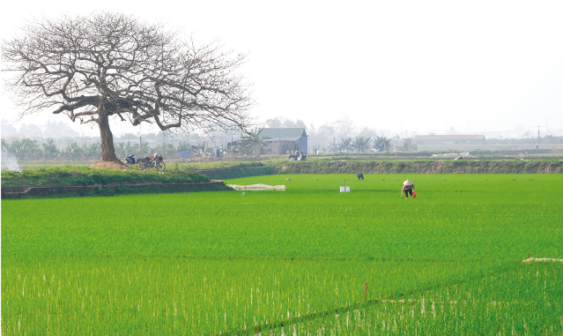
Bài 4 – Tiết 1: Phép nhân, phép chia các số tự nhiên
Bài tập mở đầu. Một thửa ruộng có dạng hình chữ nhật với chiều rộng là $150m$ và chiều dài $250m$. Người ta chia thửa ruộng đó thành bốn phần bằng nhau để gieo trồng những giống lúa khác nhau.
Giải.
Diện tích thửa ruộng đó là: $150.250=37500 m^{2}$
Diện tích mỗi phần là: $37500:4=9375{ m}^{2}$

Slide 19
Bài 4 – Tiết 1: Phép nhân, phép chia các số tự nhiên
12
Bài tập. Tìm số tự nhiên $x$ , biết:
$a) \left(x−12\right): 5=2 b) \left(x−34\right).15=0$
$c) 18 .\left(x−16\right)=18 d) (x−10).(x−16)=0$
Giải
$\left(x−12\right):5=2$
$x−12=2.5$
$$x−12=10$$
$$x=10+12$$
$x=22$
b) $\left(x−34\right).15=0$
$x−34=0$
$x=34$

Slide 20
Bài 4 – Tiết 1: Phép nhân, phép chia các số tự nhiên
Bài tập. Tìm số tự nhiên $x$ , biết:
$a) \left(x−12\right): 5=2 b) \left(x−34\right).15=0$
$c) 18 .\left(x−16\right)=18 d) (x−10).(x−16)=0$
Giải
c) $18 .\left(x−16\right)=18$
$x−16=18:18$
$x −16=1$
$x =1+16$
$x =17$
d) $\left(x−10\right).\left(x−16\right)=0$
TH1: $x−34=0$
$x=34$
TH2: $x−16=0$
$x=16$

Slide 21
CỦNG CỐ

Slide 22
Trong phép nhân $a.b = c$, thì $a, b, c$được gọi là:
Trong phép nhân $a.b = c$, thì
$a, b$được gọi là thừa số
$c$ được gọi là tích

Slide 23
Cho phép nhân $a . b = c$, muốn tìm a ta làm như thế nào?
Có phép nhân $a . b = c$, thì $a = c : b$

Slide 24
Trong phép chia $a : b = c$, thì $a, b, c$được gọi là:
Trong phép chia $a : b = c$, thì
$a$ được gọi là số bị chia
$b$ được gọi là số chia
$c$ được gọi là thương

Slide 25
Cho phép chia $a : b = c$, muốn tìm a ta làm như thế nào?
Có phép chia $a : b = c$, thì $a = c . b$

Slide 26
Nhà trường cần thuê xe ô tô để cho $220$ học sinh khối $6$ đi tham quan. Họ cần thuê ít nhất bao nhiêu xe nếu mỗi xe chở được $45$ người
Nhà trường cần ít nhất $5$ xe

Slide 27
DẶN DÒ
Đọc lại toàn bộ nội dung bài đã học.
Học lại cách đặt phép nhân, phép chia.
Học thuộc: tính chất của phép nhân, phép chia có dư, cùng các phần lưu ý (dưới dạng lời văn và công thức tổng quát).
Làm BT1, BT2 (SGK/21) vào vở.

